Slide 1
铁盒定位视觉方案（3D）
推动机器视觉无所不在的存在
视觉小百科

Slide 2
目录
项目描述
项目验证
1
2
2
目录
目录
目录
3
配置清单
3
4
逻辑流程
4
评估结果&注意事项
5
6
售后服务

Slide 3
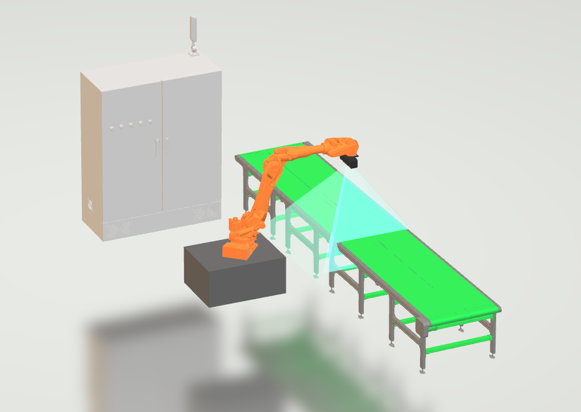
一、项目描述
●产品名称：铁盒
●产品材质：铁
●产品颜色：黑
●产品表面状态：无
●产品尺寸(mm × mm × mm)：200*100*50
●定位精度要求(视觉)：3
●检测时产品运动速度(m/s)：0
●搜索范围(mm × mm × mm)：800.0 * 500.0 * 100.0
●工作节拍(pcs/min)：5
●相机安装方式：眼在手上
●工作距离(mm)：1150
方案布局图

Slide 4

二、项目验证
参数名称 | 参数值
3D结构光相机型号 | DPS1000B
3D结构光相机类型 | 3D结构光相机
中场视野 | 890×555
相机精度 | 0.1mm@1m
采集时间 | 1
Z(工作距离) = 1150mm, X视野大小 = 555mm, Y视野大小 = 890mm, Z向视野大小 = 700mm
视野图

Slide 5

二、项目验证
检测流程

Slide 6

三、配置清单
系
统
构
成

Slide 7
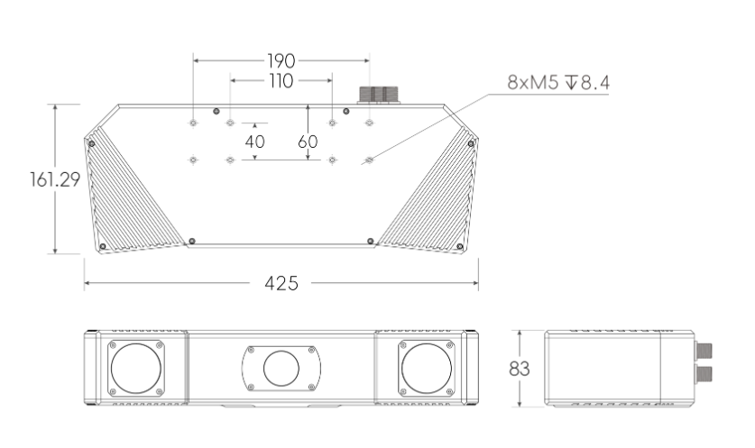
三、配置清单
相机尺寸图

Slide 8
三、配置清单
序号 | 名称 | 型号 | 单位 | 数量 | 厂家
1 | 3D结构光相机 | DPS1000B | 台 | 1 | 大华/dahua
2 | 工控机 | - | 台 | 1 | -
3 | 显示器 | - | 台 | 1 | -
4 | 软件 | Mech-Vision-VIZ | 套 | 1 | 梅卡曼德/MechMind

Slide 9
四、逻辑流程
逻辑流程
├── 图像采集
│ └── 使用"从相机获取图像"步骤采集原始点云数据，设置相机参数以覆盖800×500×100mm的搜索范围
├── 预处理
│ ├── 应用"点云降采样"步骤，设置采样间隔为3mm以平衡精度与处理速度
│ ├── 使用"点过滤"步骤，配置法向与竖直方向夹角阈值(0°-70°)过滤无效点云
│ ├── 执行"点云聚类"步骤，设置聚类半径3mm、最小点数100、最大点数3000000
│ └── 通过"提取3D ROI内点云"限定检测区域，设置ROI尺寸与搜索范围一致
├── 3D工件识别
│ ├── 使用"3D工件识别"工具，选择铁盒的STL模型生成点云模板
│ ├── 配置"点云预处理"参数：边缘提取效果设为标准，噪声抑制级别设为强
│ ├── 设置"3D匹配"步骤，选择面匹配模式，置信度阈值0.3，最大输出结果个数10
│ └── 启用"调整位姿V2"步骤，设置Z轴向上偏置5mm防止碰撞
├── 结果处理
│ ├── 使用"计算位姿间距离"验证定位精度，设置XY平面投影距离计算
│ ├── 应用"过滤"步骤，根据距离阈值(±3mm)筛选有效位姿
│ └── 通过"输出"步骤发送抓取点数据，配置端口类型为预定义(视觉结果)
├── 通信处理
│ └── 使用"TCP通信"步骤与机器人交互，设置通信参数匹配机器人协议
└── 统计处理
└── 使用"数据保存"步骤记录检测结果，配置保存周期与存储路径

Slide 10
五、评估结果&注意事项
05 评估结果 & 注意事项
现场环境
相机安装
物料一致性
风险点：强电磁干扰可能影响3D相机数据采集稳定性。
解决方案：建议将设备远离高频电机或变频器，并使用屏蔽线缆连接。
风险点：工作距离1150mm下，安装误差可能导致视野偏移。
解决方案：安装时使用激光校准工具辅助定位，确保相机光轴垂直于检测面。
风险点：铁盒表面反光或氧化差异可能影响点云质量。
解决方案：在软件中增强点云滤波强度，并定期校准模板模型以适应表面变化。

Slide 11

六、售后服务
该设备上线后使用初期，我们会派专人进行全程跟踪；
处理解决可能发生的设备异常；
对现场人员进行培训指导；
设备调试完成后：售后服务一年；
若客户提出设备升级需求，我们会及时为您提供升级新方案。

Slide 12


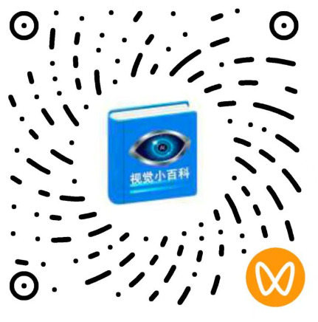
感谢关注
视频号
抖音
更多信息请访问：www.ytzrtx.com

